Slide 1
WorldNav：视觉语言导航的零样本策略评估与轨迹优化
RoboWorld 2026 · Track 1
旧集：Base 11.040 → V3 27.756
新100例：Base 13.578 / V3 32.431 / Turn 29.895
旧集V3 98/100有效；新100例V3 94/100有效
Turn 未稳定优于 V3；新增五项消融、独立对照与数据审计
官方公开 demo 指标，本地实验；非排行榜成绩
当前获分配 GPU：0；真实模型调用均通过现有授权 API
WorldNav · 本地公开指标实验
01
Notes:
今天汇报的是单图开放环导航的本地API实验。我们用通用视觉语言模型建立流程和参照，而不是复现官方专用导航模型。核心观察是，动作尺度与坐标约束的V3相比直接零样本输出，在旧100例上的Score由11.040提高到27.756，但只有98条有效预测，两条格式错误完整保留。这次进一步完成数据审计和分离的策略实验。接下来会逐步说明证据、统计口径和限制，不把公开demo指标当作排行榜成绩。

Slide 2
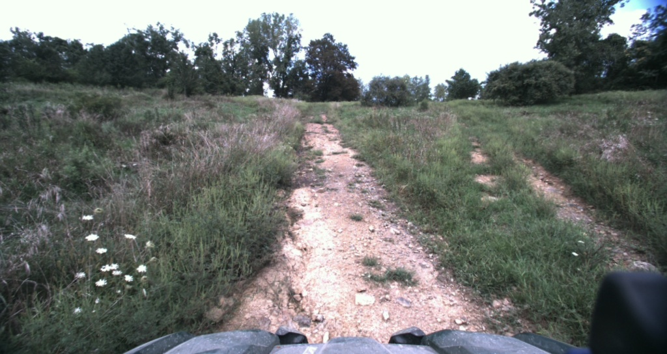
任务定义：单图规划整段路线
初始 RGB + 自然语言指令
完整动作序列
[[dx, dy, dyaw], …]
没有后续观察反馈
需要同时决定路线与停止位置
Walk straight up the dirt path, passing white wildflowers on the left. Continue towards the tree line at the top of the hill and stop at the end of the trail.
WorldNav · 本地公开指标实验
02
Notes:
任务只给起点的一张RGB和一条自然语言指令，要求一次输出整段动作。与闭环导航不同，机器人走出去之后模型收不到新的真实观察，因此看不到的拐角、尺度和终点都必须提前估计。页面上的照片和英文指令来自同一真实样本，而不是示意数据。停止并非额外系统替模型处理的事情，它由动作列表结束的位置决定。由此我们将研究重点放在尺度、停止位置和转弯时机。

Slide 3
动作协议：先按当前机体平移，再更新朝向
y：向左
dx、dy：数据坐标单位
dyaw：弧度
动作数 ≤ 64
平移模长 ≤ 2.46
列表结束 = 停止
+dyaw：左转
单位：rad
x：向前
执行顺序
平移 → 更新 yaw → 下一动作使用新坐标系
WorldNav · 本地公开指标实验
03
Notes:
每个动作包含向前dx、向左dy和逆时针角度dyaw。关键在于它们属于每一步的当前机体坐标，而不是固定世界坐标。一次动作先根据当前朝向完成平移，之后才更新yaw；如果要原地左转再前进，需要两个动作。图中是协议示意而不是实验预测。列表最多64项，每步平移模长不超过2.46数据单位。全零动作是静止的一步，不是停止标记，停止由列表结束表达。

Slide 4
实验设计：开发集选择，测试集对照
模型与服务
Qwen 3.8-27B；SinapisAI；temperature=0
旧正式对照
100 条：50 seen + 50 unseen；冻结归档前缀
独立开发集
12 条；seen/unseen 各 6；轨迹哈希零重叠
预测输入隔离
模型只接收初始 RGB 和指令；GT 事后评分
选择与局限
只按开发集选策略；旧正式集复用属于探索性对照
WorldNav · 本地公开指标实验
04
Notes:
所有实验都固定模型、输入和动作协议。旧正式集是50个seen加50个unseen，来自已冻结的归档前缀，绝不是完整验证集均匀抽样。12例开发集在轨迹哈希级别与其隔离，原V3和本轮策略都只在开发集选择。我们也明确，旧正式集的误差已经被查看，因此本轮在它上面的新比较具有探索性。新完整归档清单如被评估，将单独列出，绝不把两个清单的分数混起来。GT只在保存预测之后进入评测。

Slide 5
系统架构：从真实输入到可追溯评测
RGB + 指令
API Policy
严格 JSON
动作校验
坐标变换
轨迹重建
公开评测
指标与案例
原始响应 → 预测落盘 → GT 评测
配置、Prompt、Manifest、源码快照、请求数、Token、失败类别全部保留
WorldNav · 本地公开指标实验
05
Notes:
实验链路首先把RGB和指令封装为独立Observation，API策略不能拿到参考轨迹。直接策略返回动作JSON；结构化策略则返回地标和分段距离，通过独立编译器转换。所有输出都必须经过严格字段、数值与动作上限校验。我们先持久化原始响应和合法预测，然后读取GT，重建坐标轨迹并调用固定版本的官方公开评测。每条结果记录请求、Token、错误和配置哈希，已有case恢复时跳过，非法输出不会补零伪装成功。

Slide 6
Base：合法动作不等于可靠导航
分组 | 有效 | SR | Score | ATE | RPE | F | H
Overall | 100/100 | 5.0% | 11.040 | 7.193 | 0.943 | 0.150 | 0.783
val_seen | 50/50 | 6.0% | 4.419 | 6.937 | 0.990 | 0.067 | 0.644
val_unseen | 50/50 | 4.0% | 17.661 | 7.449 | 0.896 | 0.233 | 0.921
100/100 合法预测，导航成功 5/100
初步问题：尺度、路径形状与停止位置
合法 JSON 是工程条件，SR / 轨迹保真度才描述导航表现。
Score 同时关注整段路线与朝向保真度，终点 SR 不决定全部分数。
WorldNav · 本地公开指标实验
06
Notes:
Base的100条预测都能通过动作校验，但只有5条终点成功，总Score为11.040。表格分别展示seen和unseen，二者存在较大差异，不能只给总分。尺度诊断显示Base平均预测路径偏长，而路径形状和终点定位也不稳定。这个实验的价值是建立实际运行的参照与问题定位，而不是证明通用VLM已经解决导航。这里所有指标都来自原始响应独立重算，分母为固定100条，不是筛选成功样本之后计算。

Slide 7
开发集策略消融：从措辞约束走向显式路线表示
策略 | 有效/12 | SR | Score
尺度 | 11/12 | 1/12 | 21.479
停止 | 12/12 | 2/12 | 28.365
转弯 | 12/12 | 2/12 | 33.075
分段编译 | 12/12 | 3/12 | 19.756
原生JSON | 11/12 | 1/12 | 11.543
开发集选定：turn；是否超过 V3：是
主指标：失败记零 mean Score；小样本结果不作泛化保证。
WorldNav · 本地公开指标实验
07
Notes:
上一轮独立12例上，V1、V2和V3的Score依次是16.958、19.279和21.617，所以选择V3；并不是因为V3的SR最高。本轮保持V3不动，分别研究尺度、停止和转弯，并增加结构化路线编译和原生JSON参数对照。右表是实际完成的开发集结果，格式失败记零。结构化编译器只细分模型自己规划的距离，不访问GT，也不修补非法段。选择只读取开发集，但12例太少且被反复使用，因此结果是探索性证据。

Slide 8
配对结果：相同输入、显式失败分母
旧100-case | 有效 | SR | Score | ATE | RPE | F | H
Base | 100/100 | 5.0% | 11.040 | 7.193 | 0.943 | 0.150 | 0.783
V3 | 98/100 | 17.0% | 27.756 | 2.196 | 0.315 | 0.354 | 0.805
新候选 | 99/100 | 19.0% | 29.242 | 2.394 | 0.337 | 0.374 | 0.786
Base→V3：ΔScore 16.716；95% CI [11.361, 22.064]
Base→V3 改善/下降/持平：58/15/27；Seen Score 4.419→16.962；Unseen 17.661→38.549
旧集 V3→Turn：ΔScore 1.486；95% CI [-3.730, 6.875]
全归档抽样100 | 有效 | SR | Score
Base | 99/100 | 7.0% | 13.578
V3 | 94/100 | 23.0% | 32.431
Turn | 96/100 | 20.0% | 29.895
新集 V3→Turn
ΔScore -2.536
95% CI [-7.51, 2.50]
SR / Score：计划分母，失败记零；ATE / RPE / F / H：有效子集。CI仅描述当前样本重采样。
WorldNav · 本地公开指标实验
08
Notes:
本页先看旧100例的配对比较。Base到V3提高16.716分，配对bootstrap区间约11.361到22.064，58条改善、15条下降、27条持平。V3的两条格式失败仍在100分母中记零，ATE等指标则来自98条有效子集，所以不能把两个口径混用。本轮新候选与V3的差异同样使用逐例配对，负结果也完整保留。若下方列出完整归档的新100例，它是不同样本的独立表，只能在那张新表内比较，不能拿它与旧集直接相减。

Slide 9
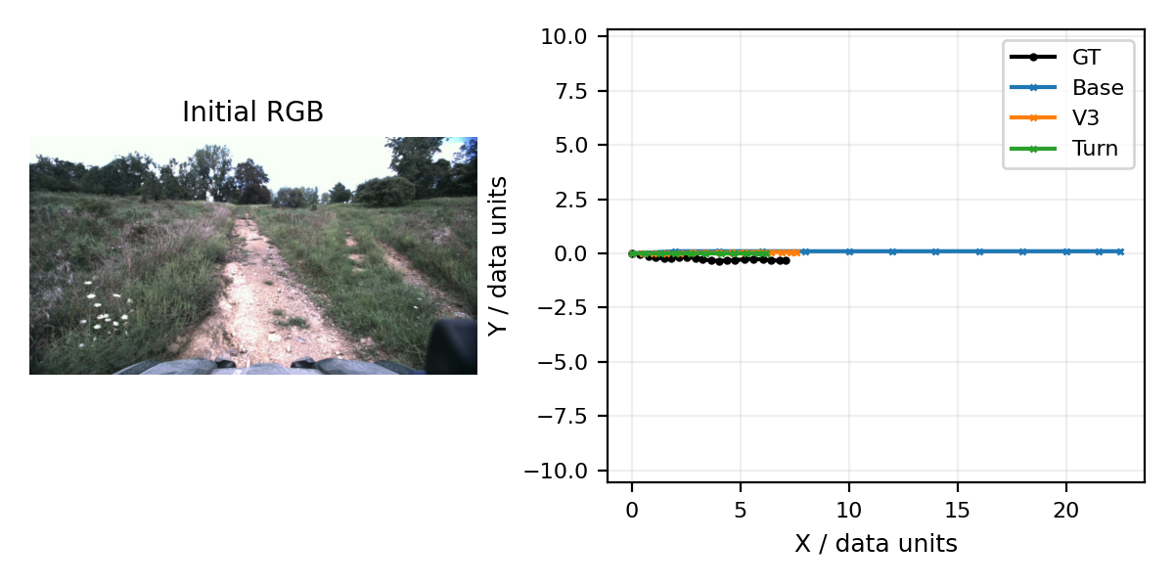
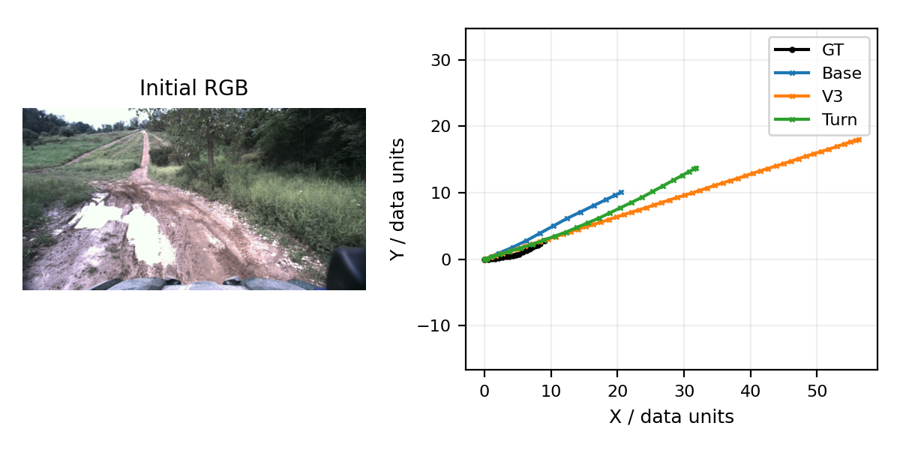
真实案例：改善与失败都展示
最大改善（Base→V3）
V3 最大终点偏差
Walk straight up the dirt path, passing white wildflowers on the left. Continue towards the tree line at the top of the hill and stop at the end of the trail.
Turn left and proceed straight up the muddy dirt path, then stop at the end of the trail.
Score：Base 0.0 / V3 77.8 / Turn 78.5
Score：Base 0.0 / V3 0.0 / Turn 0.0
WorldNav · 本地公开指标实验
09
Notes:
这两张图按预先定义的诊断规则自动选择：左侧是Base到V3分数提升最大的样本，右侧是V3终点误差最大的样本。两边都来自真实初始RGB和原始指令，叠加同一轨迹的GT、Base和V3预测；GT只用于事后解释。对照可以看到分数改善并不等于所有样本都解决，最差终点仍可能很远。它们不是人工挑选的全部成功故事。更多尺度、转弯代理、停止越界代理和格式失败案例保存在完整分析目录，可在讨论中逐个追溯原始响应。

Slide 10
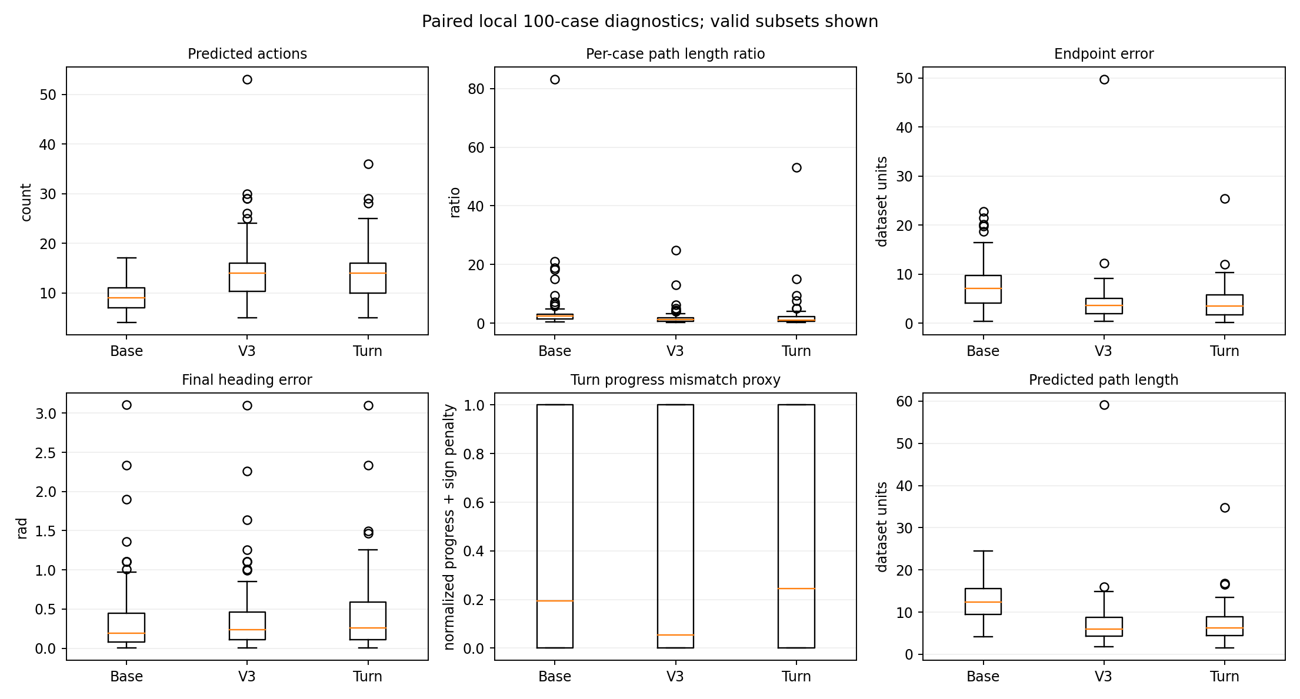
误差分析：尺度改善，朝向未同步改善
右侧数字：旧集 Base→V3；箱线图额外展示 Turn 候选。
长度比均值
3.947 → 1.823
终点误差
7.932 → 4.168
朝向误差 / rad
0.358 → 0.378
尺度/停止/转弯仍是研究假设；转弯进度、终点投影仅为诊断代理。
WorldNav · 本地公开指标实验
10
Notes:
我们不只观察Score，还统计路径长度、终点、朝向以及动作幅度。逐例路径长度比的平均值从3.947降到1.823，注意这不是两组总长度相除；终点误差从7.932降到4.168，而最终朝向误差从0.358变成0.378，略有恶化。Base和V3有效子集数量不同，这些是描述性统计，不应直接解释为因果。转弯与停止的自动排序只是几何代理，不能凭终点投影就断言模型理解了停止地标；需要结合真实指令和图像判断。

Slide 11
数据与工程可信度：证据可以独立复算
Seen 全包
10806 episodes；189873 个图片文件
Unseen 全包
4500 episodes；79689 个图片文件
数据完整性
完整审计通过：通过；大小、SHA256、逐图解码
工程测试
84 项 CPU / Mock 通过；不代表模型性能
可复现链路
只读旧快照；原始响应、配置、清单与源码 SHA256；失败保留
Manifest SHA256：旧100 b7151e01e00f9b35…；新100 b4037013b04d578a…；完整值见数据审计报告
WorldNav · 本地公开指标实验
11
Notes:
这次从断点恢复了unseen下载，并按固定官方revision和SHA检查整包。页面只使用最新审计文件，未通过的项目会明确写未完成。旧100例保留不动，新的完整归档清单按轨迹组抽样，并排除开发集与旧测试轨迹。旧实验已冻结成不可覆盖只读快照，原始响应、配置和源码都有哈希。CPU和Mock测试验证的是坐标、解析、恢复和编译器等工程行为，不能算作模型准确率。真实API实验与这些测试分开记账。

Slide 12
局限性与资源：哪些结论现在还不能给
统计限制
小开发集、多候选选择、旧测试复用；不作泛化保证
评测边界
公开 demo ≠ 已验证的私有 scorer；无排行榜成绩
模型身份
通用视觉语言 API ≠ 专用导航模型；服务端版本不透明
Cosmos Reason2-8B
NOT RUN / AUTHORIZATION UNAVAILABLE
LCVN 与算力
缺可验证任务 checkpoint；当前获分配 GPU 为 0
额外 Qwen3-VL-32B 路由：终止于有限超时探测；未决请求单列，不计为有效模型预测。
WorldNav · 本地公开指标实验
12
Notes:
首先，旧100例来自归档前缀，不能代表完整验证集；新全归档分层样本也只有100例，仍不是全量评测。第二，评测调用公开demo，没有证据证明它与私有CodaBench评分器相同。第三，开发集很小，多策略选择有偏差，旧测试集已经反复使用。第四，API模型别名无法锁定服务端权重，temperature为零也不保证逐位确定性。Cosmos核查仍然没有授权，Reason2-8B没有运行；LCVN缺少任务训练产物，目前分配GPU也为零，这些阻塞没有被工程测试替代。

Slide 13
研究结论与下一步：以独立验证推动路线规划
本轮结论
Turn 新集分数低于 V3，区间跨零；保留 V3 参照
优先研究问题
地标约束的分段距离、停止条件和转弯事件联合建模
验证路线
已准备24例独立清单 → 后续确认实验 → 冻结下一版策略
团队需要决策
Cosmos 合法 endpoint；LCVN 任务权重；可分配 GPU
避免错误投入
不对同一旧测试集反复调参；保留没有提升的真实结果
WorldNav · 本地公开指标实验
13
Notes:
本轮把已有结果冻结并重算，完成分开的尺度、停止、转弯、结构化和JSON实验，所有正负结果都保留。下一步最值得投入的是扩大真正独立的开发和测试样本，检验在可见地标约束下分段估计距离和终止条件，而不是继续对旧100例调Prompt。结构化表示如果没胜出，也不能只因其工程上整齐就宣称更好。团队资源方面，优先获取真实Cosmos endpoint或NVIDIA授权，以及LCVN匹配权重；GPU到位后先做1例验证输入输出，再做同清单对照，避免一开始铺开大实验。

